Slide 1


Slide 2


Slide 3


Nós somos a equipe 06 do projeto PGS – Programa de Ganhos da Saúde.
Nossa equipe é composta por cinco pessoas:
Alex Rogério - Design;
Danilo Daminoni - Developer;
Guilherme Ferreira - Coringa;
Isabela Urbanetz – Segurança do Trabalho;
Robson Crestani – Negócios.

Slide 5
Laura é empresária e tem 40 anos,
Diretora da Empresa Urbanetz LTDA - EPP
Laura percebeu que sua empresa está doente ou está ficando doente...
Segundo o PNS 25% dos funcionários possuem doenças que os impedem de executar tarefas normalmente no dia a dia, o que contribui para o aumento do presenteísmo.
(Fonte: Pesquisa Nacional da Saúde 2013)
224 milhões anuais gastos em afastamentos.
(Fonte: Gazeta do Povo 2016)

Slide 6
Principais sintomas:
Falta de controle e gerenciamento sobre o índice presenteísmo e absenteísmo dos funcionários;
Campanhas de prevenção pouca assertivas para os funcionários;
Tem percebido o pouco interesse por parte dos funcionários em relação a manutenção da saúde;

Slide 7
O que Laura deve fazer?

Slide 8

Laura conheceu a PGS...

Slide 9
Uma plataforma de gamificação em RPG, para utilização de abordagens preventivas, responsáveis e proativas, utilizável como ferramenta para auxiliar na minimização dos índices de presenteísmo e doenças crônicas nas indústrias, e para gerenciamento de dados da saúde dos funcionários.

Slide 10


02 interfaces
Cliente
Usuário

Slide 11

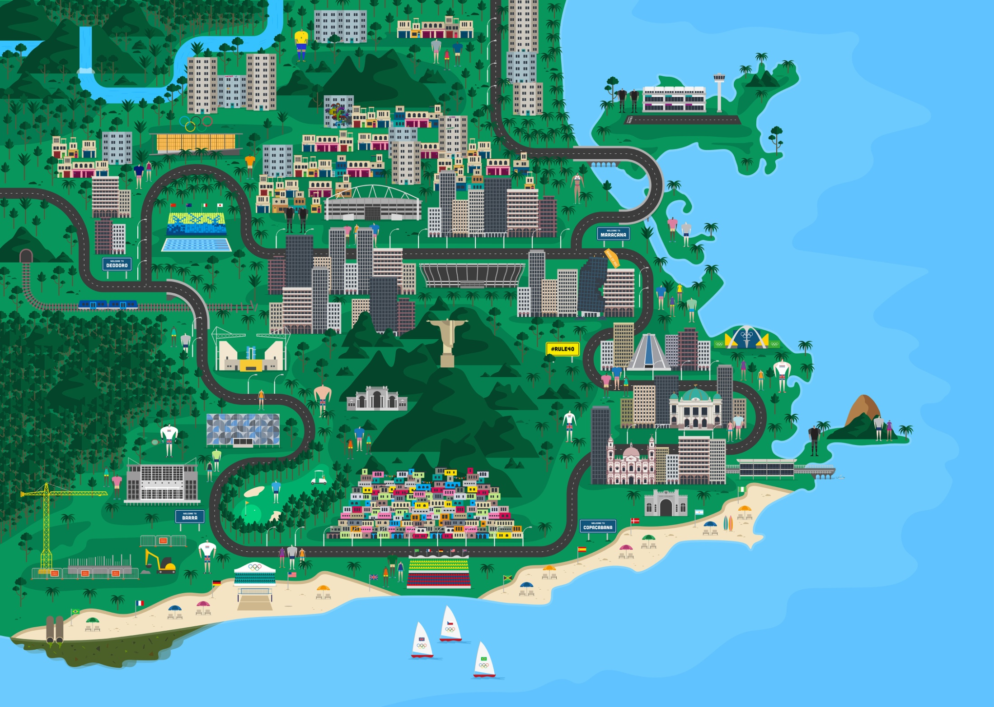

Ranking 2017
Posição | Pontuação
Fernando | 000
Juliana | 000
Pedro | 000
Desafio Social
Desafio individual
Cronograma
preventivo

Slide 12




Desafio 01
Que tal caminhar essa semana?
Ranking 2017
Posição | Pontuação
Carlos | 2.000
Juliana | 1.500
Pedro | 500
1 KM
2 KM
3 KM
500
Desafio Social
Desafio individual
Cronograma
preventivo

Slide 13
Ranking 2017
Posição | Pontuação
Carlos | 2.000
Juliana | 1.500
Pedro | 500
Desafio 02 (social)
Almoce com algum colega de trabalho.
1.500
Desafio Social
Desafio individual
Cronograma
preventivo

Slide 14
Ranking 2017
Posição | Pontuação
Carlos | 4.000
Juliana | 1.500
Pedro | 500
Exame Preventivo 2
Hemograma completo
1.000
Desafio Social
Desafio individual
Cronograma
preventivo

Slide 15
Ranking 2017
Posição | Pontuação
Claudio | 8.000
Célia | 4.000
Pedro | 3.000
Questionário de Absenteísmo e Presenteísmo
1.000
Desafio Social
Desafio individual
Cronograma
preventivo

Slide 16
Ranking 2017
Posição | Pontuação
Claudio | 9.000
Célia | 4.000
Pedro | 3.000
Setembro Amarelo
Prevenção a transtornos mentais
1.000
Desafio Social
Desafio individual
Cronograma
preventivo

Slide 17
Laura descobriu tudo isso porque passou a utilizar a plataforma de gestão da competição.
Controle da Epideomologia;
Controle do cumprimento do calendário preventivo;
Campanhas de Endomarketing;
Implementação da cultura voltada para a saúde.

Slide 18
Assim como a Laura, existem muitos empresários por todo o Brasil com os mesmo problemas.
A PGS é uma plataforma que pode ser comercializada em todas as indústrias de pequeno, médio e grande porte.
Total de Indústria
Pequena indústria
Média Indústria
Grande
Indústria
45.867
21,4%
4,4%
0,9%

Slide 19

Não estamos sozinhos nesse mercado
Eruga

Slide 20
Nossos resultados esperados
Curto Prazo:
Diminuição do stress e aumento da produtividade;
Qualidade de vida dos funcionários;
Mapeamento dos dados epidemiológicos;
Médio Prazo:
Implementação de uma cultura voltada a saúde do colaborador;
Redução de despesas com endomarketing;
Controle da manutenção preventiva dos funcionários;
Longo Prazo:
Diminuição de incidência de doenças crônicas não transmissíveis;
Diminuição de absenteísmo médico – economia para a empresa!

Slide 21
Obrigado
SESI.

